Slide 1
퓨샷러닝 종류
1.거리학습(metric learning)
2.그래프신경망(graph neural networks, GNN, TPN)
3.Edge-Labeling Graph Neural Network for Few-shot Learning(EGNN)’
(카카오브레인 AutoLearn 연구팀)

Slide 2
퓨샷러닝이란?
서포트 데이터(support data)
-데이터셋 훈련에 사용
쿼리 데이터(query data)
-테스트에 사용
N-way K-shot문제 (N은 범주의수, K는 범주별 서포트데이터수)

Slide 3
퓨샷러닝이란?
파인튜닝(선행모델)
-미리 대량의 데이터로 사전훈련
-모델을 새로운 데이터에 맞게 다시학습
-적은 데이터로도 더 빠르고 정확하게 학습
단점 : 새 도메인 > 라벨링의 시간&노력
퓨샷러닝(사람은 몇개의 예제로 충분하지않나??)
-ex)고양이 사진3개 강아지사진3개 (support set)
다른 고양이,강아지사진10개씩 (query set)
각 쿼리셋이 어떤 서포트셋에 속하는지 학습
-데이터를 구분하는 방법 자체를 학습

Slide 4
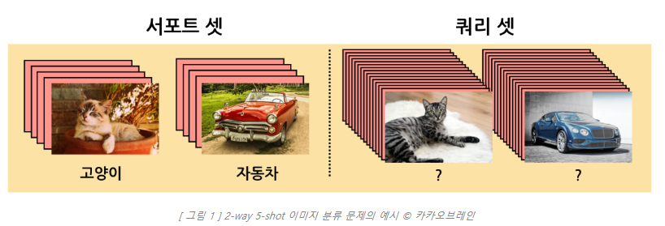
K와 비례 N과 반비례
2-way 5-shot문제와 범주당15개의 쿼리데이터

Slide 5
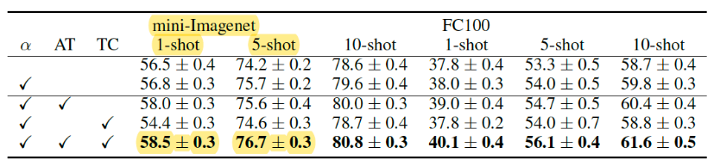
연구에 많이 쓰이는
5-way 1-shot 문제에서 모델 정확도는 50%정도
5-way 5-shot 문제에서는 70% 수준

Slide 6
메타 러닝(meta-learning)
메타러닝 : 사람이 통제하던 기계학습 과정을 자동화 함으로써 기계 스스로 학습규칙(메타지식)을 익힐 수 있게하는 방법론
퓨샷러닝에선 에피소딕 훈련(episodic training)방식으로 시도
에피소딕 훈련 : 퓨샷태스크와 유사한 형태의 훈련을 통해 모델 스스로 학습규칙을 도출할 수 있게함
>> 일반화 성능 상승

Slide 7
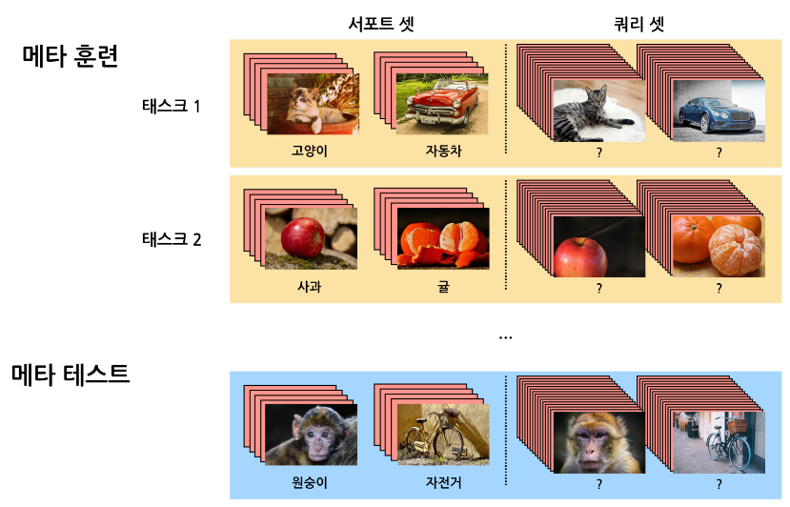
에피소딕훈련 (훈련-검증-테스트 태스크)
일반 딥러닝
(훈련-검증-테스트데이터)
(같은 범주 공유, 데이터는 서로 안겹치게)
차이점 : dataset자체가 하나의 data sample로 활용
(이해 중)

Slide 8
종류
-거리학습기반
-그래프 신경망 방식

Slide 9
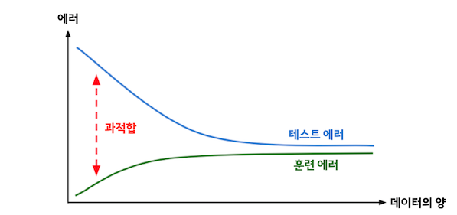
거리학습기반
퓨샷 태스크
-가중치 훈련방식 X (과적합)
훈련 데이터가 적을수록
과적합 문제가 발생

Slide 10
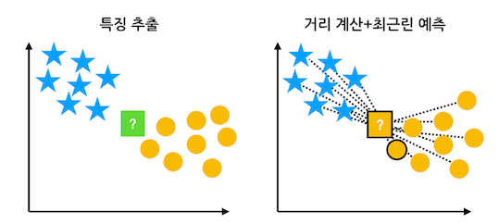
거리학습기반
서포트 데이터와 쿼리 데이터 간의 거리(유사도)측정방식
1. 서포트 데이터를 특징공간(feture space)에 나타냄(특징 추출)
2. 특징공간에서 쿼리데이터의 범주
== 유클리디안 거리가 가장 가까운 서포트 데이터의 것으로예측

Slide 11
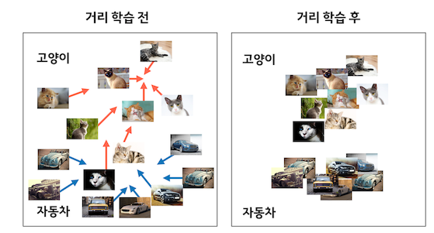
거리학습기반
같은 범주 = 가까운 거리
다른 범주 = 먼 거리
왼쪽이 특징공간
쿼리 데이터의 범주
= 특징공간과 가장 가까운 서포트 데이터의 것

Slide 12
거리학습기반(종류)
(1) Siamese Neural network for one-shot image recognition
-CNN활용
(2) Matching networks for one-shot learning
-미분이 가능한 최근린 선택기
(3) Prototypical networks for few-shot learning
-범주별 서포트 데이터의 평균 위치인 프로토타입(prototype)
(4) Learning to compare : relation network for few-shot learning
-특징추출기CNN
-거리 계산 함수 : 다층 퍼셉트론

Slide 13
그래프 신경망 방식(GNN)
(1) Few-shot learning with graph neural networks
-각 노드는 해당하는 데이터의 특징 벡터로 초기화
-특정 노드 V의 이웃 노드에 노드별 거리(유사도)를 곱한 값들의 합(가중평균)을 구함
-이를 V와 합쳐 새로운 벡터 V’획득
-다른 노드에 대해서도 같은 연산을 순차적으로 반복
-마지막으로 쿼리 노드 벡터값의 업데이트 완료
완성모델 : N개의 범주와 완전 연결된 FC층을 통해 쿼리데이터의 범주를 예측

Slide 14
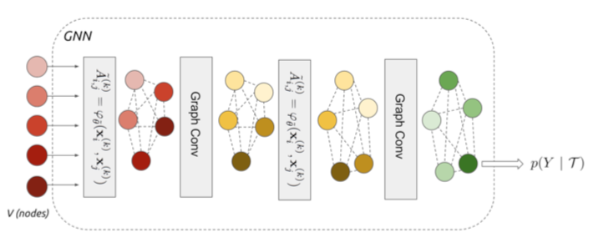

Slide 15
그래프 신경망 방식(TPN)
(2) Transductive propagation network for few-shot learning (TPN)
-GNN과 차이점 : 노드값을 초기화 후 업데이트X
(범주 정보를 연쇄적으로 전파하는 부분을 하나의 닫힌 형태 방정식으로 표현)
장점 :
-범주정보전파횟수 비례 > 한번으로
-각 단계의 범주벡터 > 메모리 기록X
-노드 사이거리 고정 == 계산량과 메모리 사용량을 확 줄임

Slide 16
TPN 과 GNN
5-way 5-shot문제 10개의 쿼리
GNN : 25개의 서포트데이터, 1개의 쿼리데이터
>>26노드그래프 10개세트 각각 독립적예측
TPN : 25개의 서포트데이터, 10개의 쿼리 데이터
>>35개의 노드로 이루어진 단 1개의 그래프
>> 쿼리 10개의 범주 한꺼번에 예측
특징 : 모든 쿼리데이터를 학습에 활용, 범주를 더 정확히 예측

Slide 17
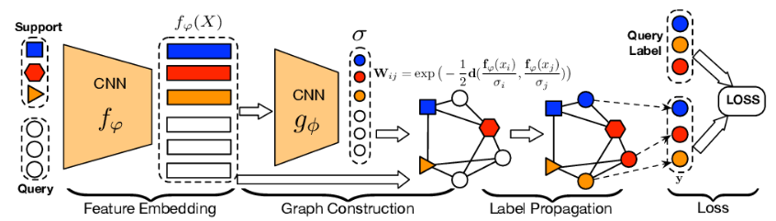

Slide 18
카카오의 EGNN
거리학습 + 그래프 신경망
쿼리 데이터와 서포트 데이터가 그래프 구조상에서 상호작용
>> 데이터간 거리계산

